Slide 1

팀프로젝트1
7조 (방구석낭만)
2021 / 12 / 13
+
팀프로젝트1
7조 최종보고서 발표
칵테일 정보 공유 커뮤니티
01
Notes:
지금부터 7조 최종보고서 발표를 시작하겠습니다.

Slide 2
+
목차
01
04
프로젝트 개요
앱 사용법
02
05
현실적 제한조건
프로젝트 시연
03
06
제안 기능
Q&A
02
목차
Notes:
다음과 같은 순서로 발표를 진행하도록 하겠습니다.

Slide 3
+
01
프로젝트 개요
03
01 프로젝트 개요

Slide 4




프로젝트 개요
+
팀 구성
방구석에서 낭만을 꿈꾸는 사람들
방구석 낭만
60182147
김병대
60172132
김문희
60182160
문민우
60182192
위진영
60182234
최재희
04
01 프로젝트 개요
Notes:
안녕하십니까. 7조 방구석 낭만의 발표를 맡은 팀장 김병대 입니다.

Slide 5
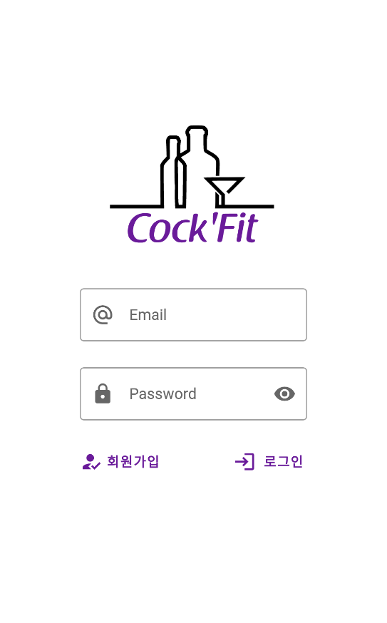



프로젝트 개요
+
프로젝트 목적
칵테일 레시피 공유 커뮤니티 애플리케이션 Cock’Fit의 문제점과 추가사항을 설문조사 및 분석을 통해 찾아내고,
해당 문제점 해결 및 추가사항을 반영하여,
최종적으로 시장에 제품을 출시하는 것을 목적으로 한다.
05
01 프로젝트 개요

Slide 6
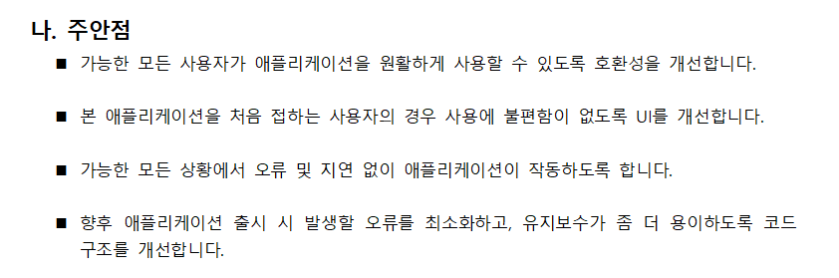
프로젝트 개요
+
프로젝트 주안점
06
01 프로젝트 개요
Notes:
따라서, 저희는 다음과 같은 주안점을 두고 프로젝트를 진행하기로 하였습니다.
첫 번째로, 칵테일에 대한 충분한 정보를 제공하여야 하며,
두 번째로, 사용자가 별도의 설명 없이도 앱 사용이 가능하여야 합니다.
마지막으로, 커뮤니티 기능을 통해 사용자간 소통이 가능하여야 합니다.

Slide 7
+
02
현실적 제한조건
07
02 제안 기능
Notes:
다음으로, 제안한 기능들에 대한 설명을 진행하도록 하겠습니다

Slide 8
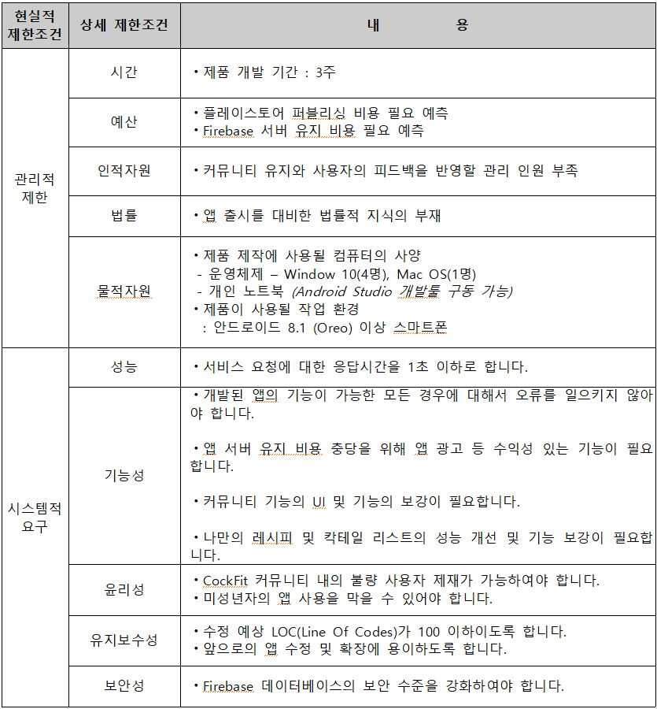
현실적 제한조건
+
08
02 현실적 제한조건
Notes:
따라서, 저희는 다음과 같은 주안점을 두고 프로젝트를 진행하기로 하였습니다.
첫 번째로, 칵테일에 대한 충분한 정보를 제공하여야 하며,
두 번째로, 사용자가 별도의 설명 없이도 앱 사용이 가능하여야 합니다.
마지막으로, 커뮤니티 기능을 통해 사용자간 소통이 가능하여야 합니다.

Slide 9
+
03
제안 기능
12
03 제안 기능

Slide 10
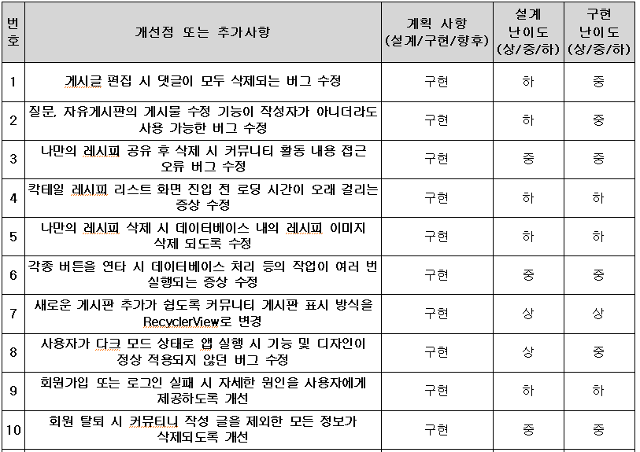
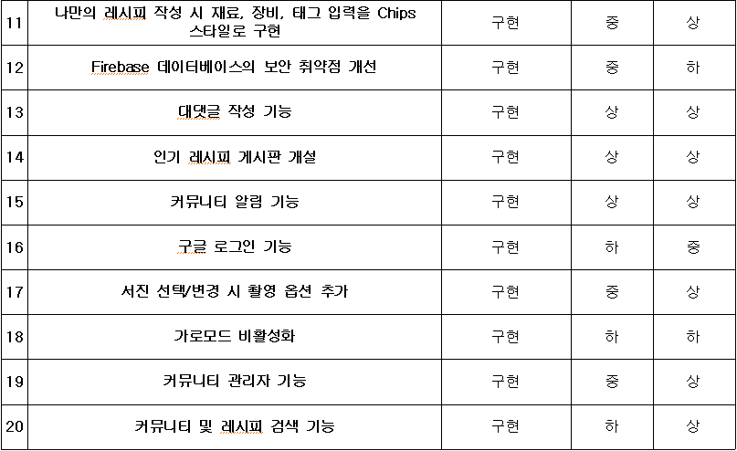
제안 기능
+
설계 및 구현 계획표
08
03 제안 기능
Notes:
기능 설계 및 구현 계획표입니다. 저희는 이와 같은 개선점 및 추가기능들을 개선 및 구현하기로 하였고,
현재 시점에서는 제안서상의 개선사항 및 추가기능을 모두 구현 완료하였습니다.
간단한 오류 해결 등은 제외하고, 눈에 띄는 구현 사항들을 실제 앱 구동 화면을 통해 보여드리도록 하겠습니다.

Slide 11
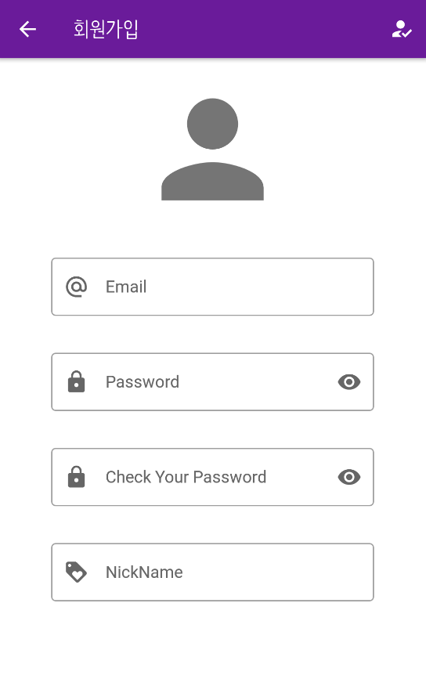
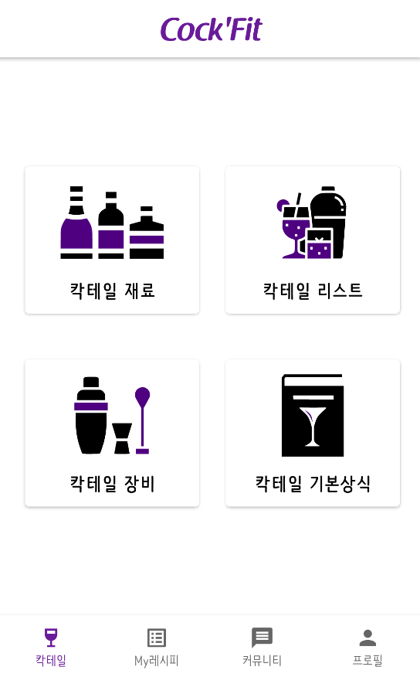
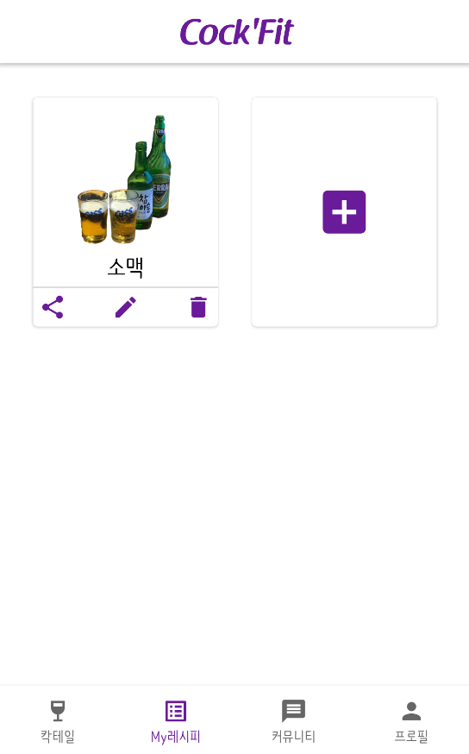
제안 기능
+
기능 요약
정보 리스트 제공
정렬 기능
즐겨찾기 기능
나만의 레시피 제작,관리
레시피 공유
로그인, 회원가입 기능
09
03 제안 기능
Notes:
저희 프로젝트의 기능은 크게 5가지 화면을 기준으로 요약할 수 있습니다.
첫 번째로, 로그인, 회원가입 화면의 기능입니다.
로그인, 회원가입 기능이 있습니다.
이메일과 비밀번호를 이용하여 회원가입과 로그인이 가능합니다.
두 번째로, 칵테일 정보 화면에서는 칵테일 재료, 레시피, 장비, 기본상식 등의 정보 리스트를 제공합니다.
정렬을 이용해 사용자가 원하는 정보를 빠르게 탐색 가능하며,
즐겨찾기 기능을 이용하여 마음에 드는 레시피를 저장할 수 있습니다.
세 번째로, 나만의 레시피 제작과 관리 기능입니다.
직접 작성한 레시피는 공유 기능을 통하여 레시피 공유 게시판에
게시할 수 있습니다.

Slide 12
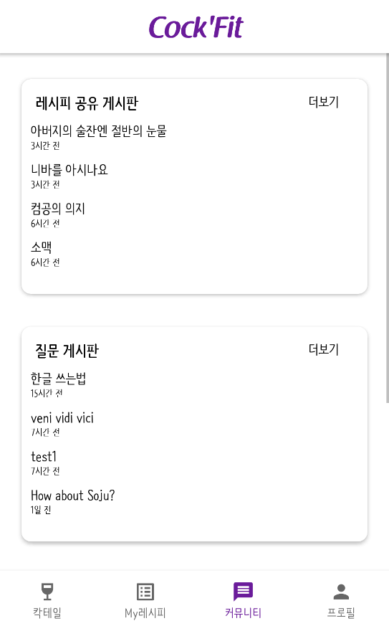
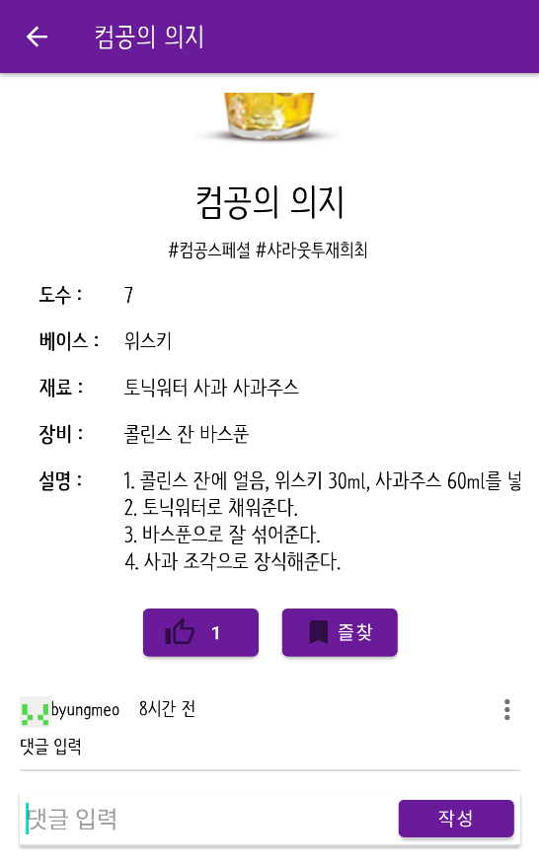
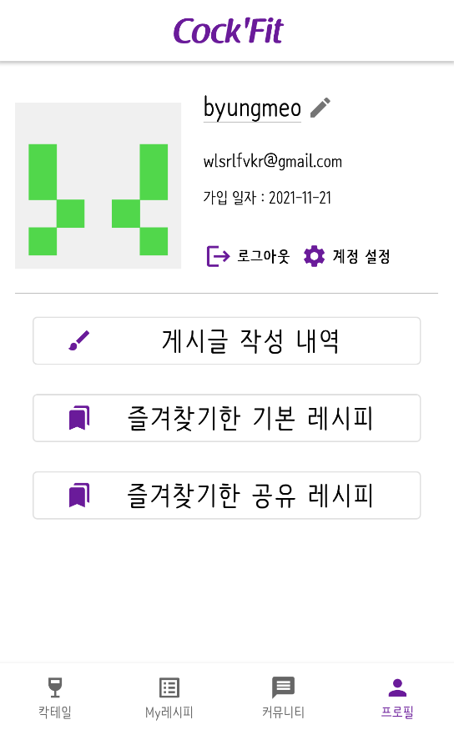
제안 기능
+
기능 요약
게시판 기능
게시글 작성, 관리 기능
댓글 작성, 관리 기능
추천, 즐겨찾기 기능
회원정보 표시, 관리 기능
커뮤니티 작성 게시글 내역
즐겨찾기한 레시피 조회
10
03 제안 기능
Notes:
네 번째로, 커뮤니티 화면의 기능입니다.
각 게시판에 게시글 작성이 가능하며, 삭제, 수정등이 가능합니다.
각 게시글에는 댓글을 작성이 가능합니다.
그리고, 추천 기능을 통해 사용자는 양질의 게시글을 추천할 수 있습니다.
추천수는 게시글 목록에서도 표시가 됩니다.
레시피 공유 게시글의 경우에는 다음과 같이 즐겨찾기 기능을 사용하여
사용자 취향에 맞는 레시피를 언제든지 볼 수 있습니다.
마지막으로, 프로필 화면의 기능입니다.
각종 회원 정보 확인 및 관리가 가능하며,
게시글 작성 내역, 즐겨찾기 조회를 할 수 있습니다.

Slide 13
+
04
앱 사용법
18
04 앱 사용법

Slide 14
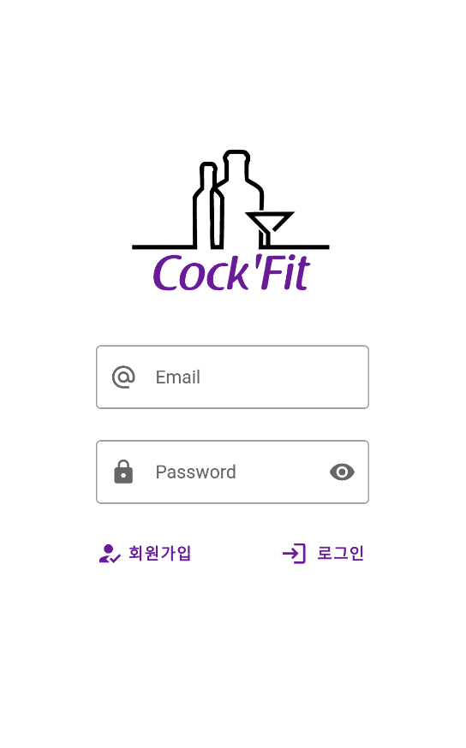

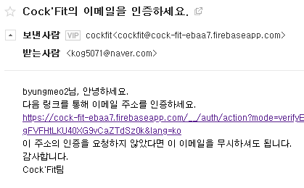
앱 사용법
+
로그인 및 회원가입
2
프로필 사진
설정 가능
1
1
2
회원가입 후 첫 로그인 시,
이메일 인증이 필요합니다.
19
04 앱 사용법
Notes:
빠른 발표 진행을 위해
새롭게 추가되거나 수정된 기능들을 위주로 사용법을 설명하도록 하겠습니다.
첫 번째로,

Slide 15

앱 사용법
+
메인화면
하단 네비게이션을 통해
칵테일 정보, My레시피, 커뮤니티, 프로필
화면으로 전환할 수 있습니다.
20
04 앱 사용법
Notes:
다음으로 메인화면입니다.
하단에 있는 네비게이션바를 이용해
칵테일 정보 화면
My레시피 화면
커뮤니티 화면
프로필 화면으로
전환할 수 있습니다.

Slide 16
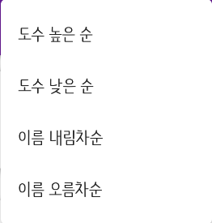
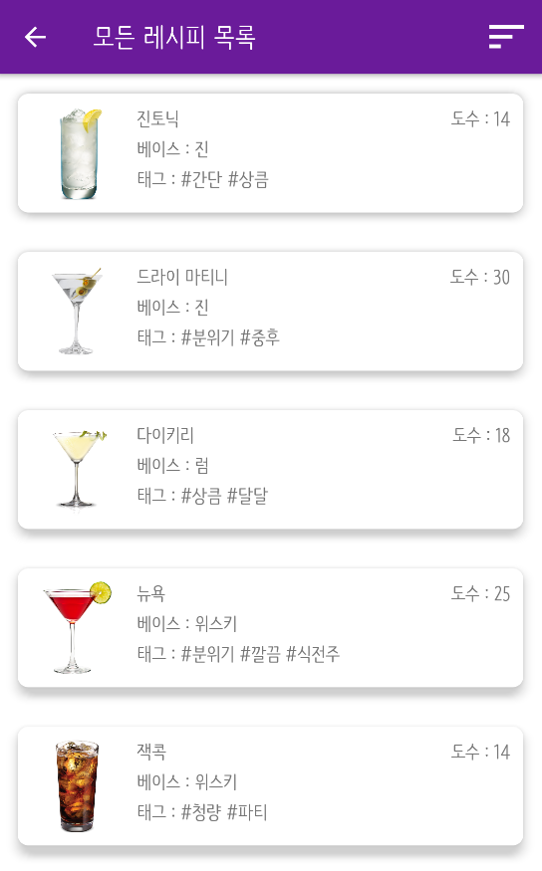
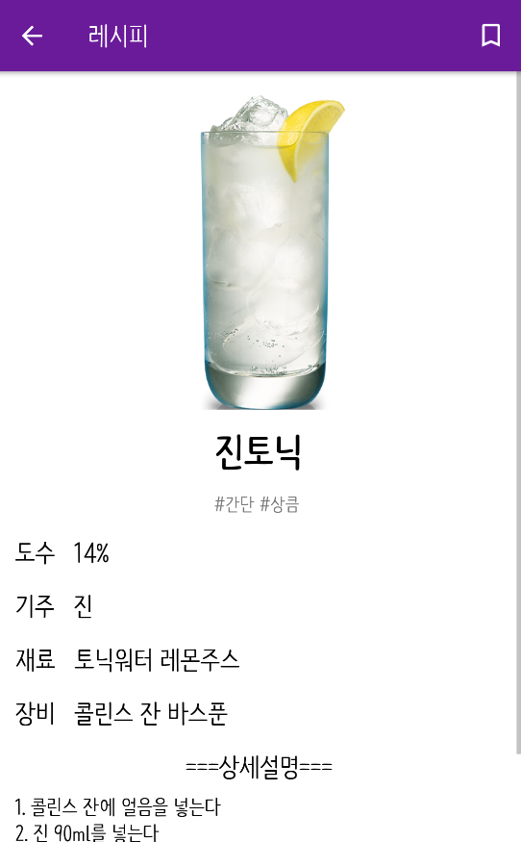
+
앱 사용법
칵테일 정보 화면
도수 및 이름순으로
레시피 목록 정렬이
가능합니다.
즐겨찾기가
가능합니다.
1
칵테일 재료 정보를
확인할 수 있습니다.
1
2
2
일반적으로 알려진 칵테일 레시피
정보를 확인 가능합니다.
3
4
3
칵테일 제조에 사용되는 장비
정보를 확인 가능합니다.
4
칵테일 베이스(기주) 및 조주
기법을 확인 가능합니다.
21
04 앱 사용법
Notes:
다음으로 칵테일 정보 화면입니다.
다음과 같이 4개의 버튼이 존재하는데,
각각 칵테일 재료, 레시피, 장비, 기본상식에 대한 리스트를 제공합니다.
칵테일 레시피를 예로들면, 다음과 같이 표시가 되며,
우측 상단의 정렬 버튼을 사용하여 정렬이 가능합니다.
해당하는 레시피를 터치하면, 레시피 상세 정보 화면으로 전환되며,
레시피 정보를 확인 가능합니다. 또한 우측 상단의 즐겨찾기 버튼을 통해
즐겨찾기가 가능합니다.
즐겨찾기한 레시피는 프로필 화면에서 확인 가능합니다.

Slide 17
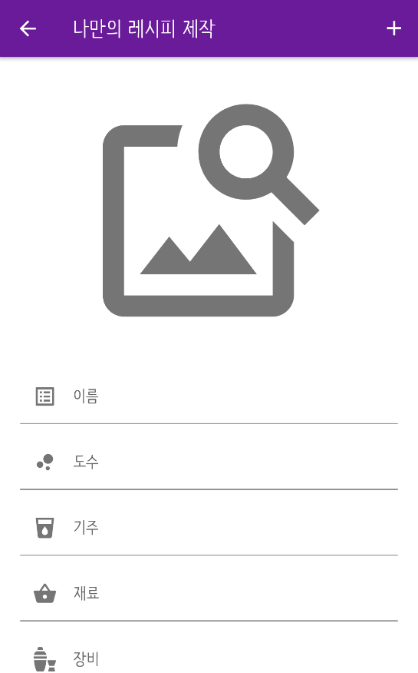

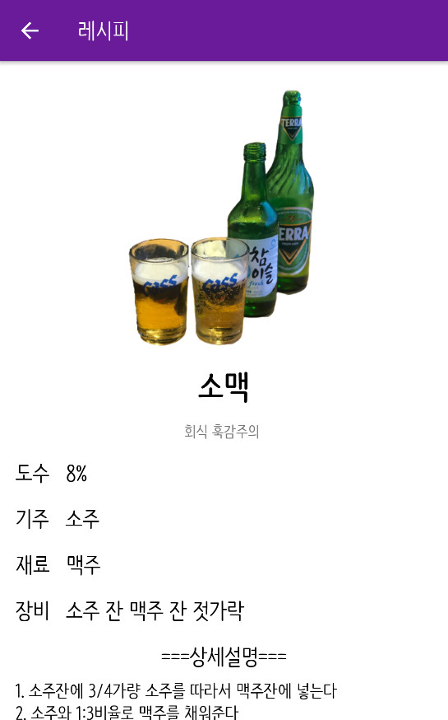
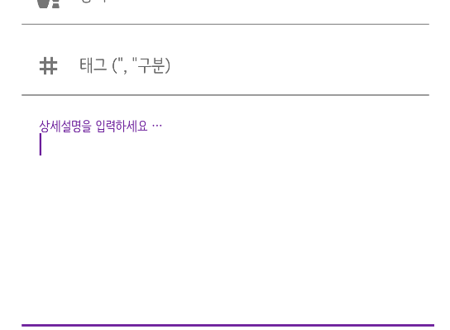
앱 사용법
+
나만의 칵테일 레시피
3
1
2
레시피의
공유, 편집, 삭제가
가능합니다.
22
04 앱 사용법
Notes:
다음으로, My레시피 화면입니다.
먼저, + 버튼을 눌러 다음과 같이 사진과 정보를 입력하고, 우측 상단의 + 버튼을 누르면,
다음과 같이 나만의 레시피가 생성됩니다.
생성된 레시피는 터치해 확인이 가능하며,
다음과 같이 버튼을 통해 공유, 편집, 삭제가 가능합니다.
레시피 공유 시에는 커뮤니티의 레시피 공유 게시판에 자동으로 공유가 됩니다.

Slide 18
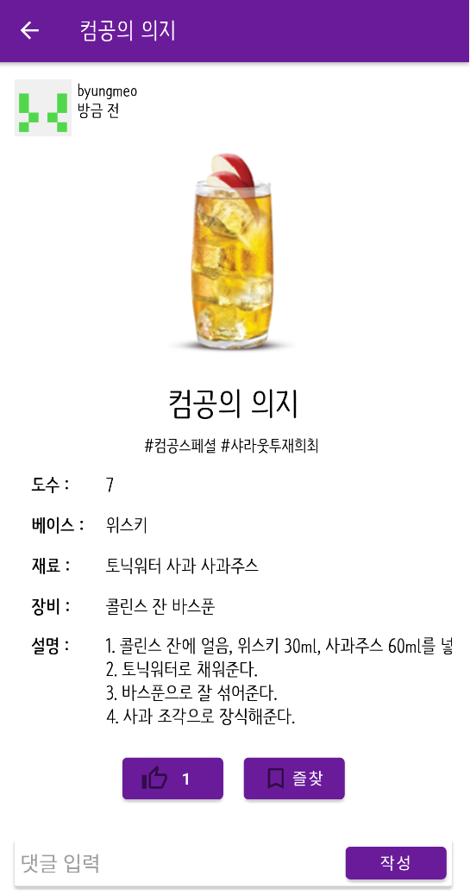

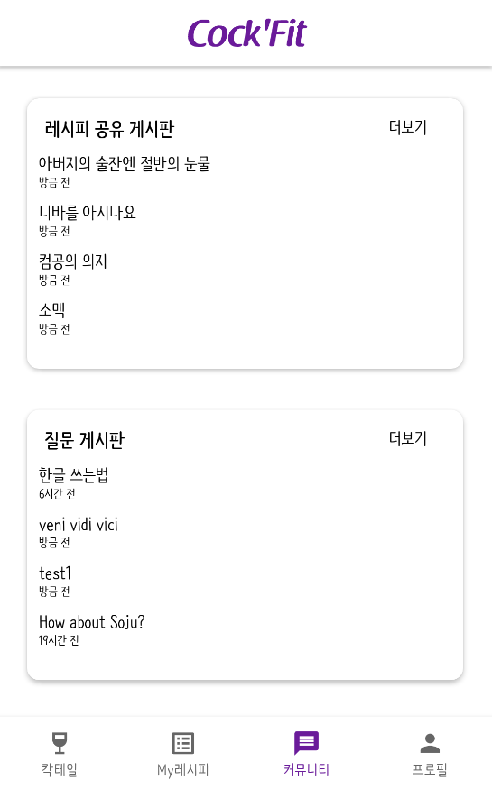
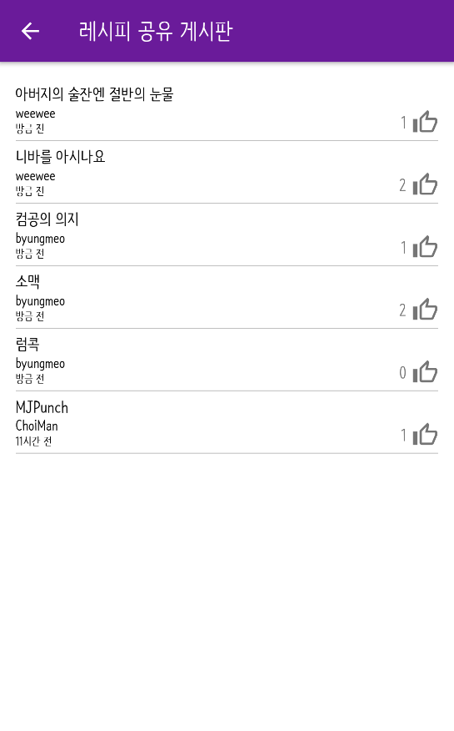
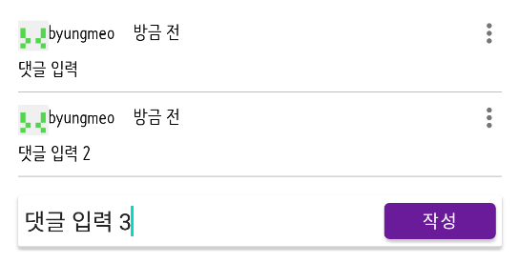
앱 사용법
+
커뮤니티
본인의 게시글인 경우,
삭제 또는 수정이
가능합니다.
추천 및 즐겨찾기가
가능합니다.
댓글 삭제가
가능합니다.
23
댓글작성
04 앱 사용법
Notes:
다음은 커뮤니티 화면입니다.
첫 화면에는 다음과 같이 각 게시판과 최근 게시된 4개의 게시글이 표시됩니다.
더보기 버튼을 누르면, 게시판 목록으로 이동하게 됩니다.
게시글을 터치하면, 다음과 같이 게시글 화면으로 전환되는데, 이는 첫 화면을 통해서도 접근이 가능합니다.
지금 현재 레시피 공유 게시판에서는 나만의 레시피 공유 기능으로만 글 작성이 가능하지만,
질문 또는 자유 게시판의 경우 글 작성이 가능하며,
본인의 게시글인 경우 우측 상단의 버튼을 눌러 삭제 또는 수정이 가능합니다.
또한, 사용자는 게시글에 추천 및 즐겨찾기를 할 수 있습니다.
추천은 게시글 목록에 표시되며, 즐겨찾기는 프로필 화면에서 확인 가능합니다.
하단에는 댓글을 작성하는 공간이 있으며, 댓글 작성 시 다음과 같이 표시됩니다.
삭제 또한 가능합니다.

Slide 19

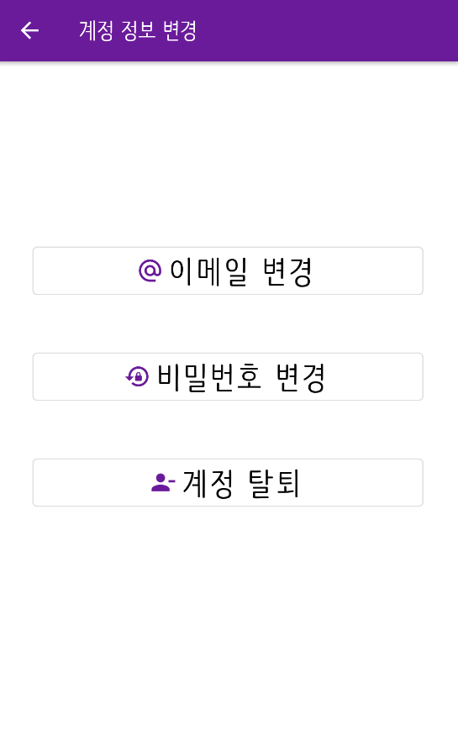
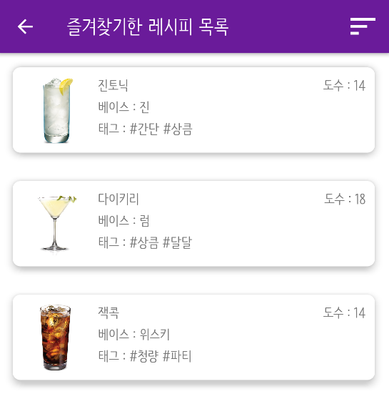
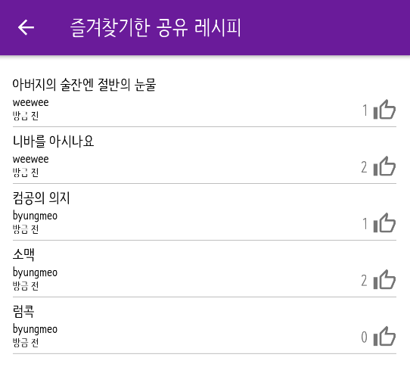
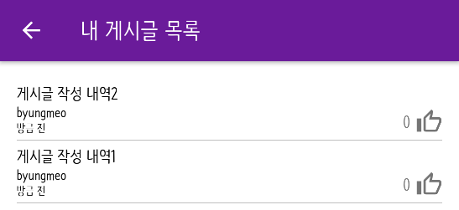
앱 사용법
+
프로필 화면
닉네임 변경
로그아웃
프로필 사진
확인 및 변경이
가능합니다.
계정 정보 관리가
가능합니다.
24
04 앱 사용법
Notes:
마지막으로, 프로필 화면입니다.
프로필 사진, 닉네임, 이메일, 가입일자 등을 확인할 수 있습니다.
프로필 사진 및 닉네임 변경이 바로 가능하고,
로그아웃 버튼을 통해 로그아웃이 가능합니다.
또한, 계정 설정 버튼을 누르면, 비밀번호 입력 후,
계정 정보 변경 화면이 나타납니다.
이메일, 비밀번호의 변경과 계정 탈퇴가 가능합니다.
그리고, 게시글 작성 내역, 즐겨찾기 버튼을 터치하면
다음과 같이 자신의 작성 게시글 및 즐겨찾기한 레시피를 확인할 수 있습니다.
이상으로 앱 사용법에 대한 설명을 마무리하고, 5분동안 프로젝트 시연을 하도록 하겠습니다.

Slide 20
+
05
프로젝트 시연
25
05 프로젝트 시연

Slide 21
프로젝트 시연
+
시연순서
다크모드 및 가로모드 비교
구글 로그인
나만의 레시피 작성 비교 (사진선택, 태그입력)
패널 화면
레시피,커뮤니티 검색 기능
대댓글 기능
관리자 계정 기능
26
05 프로젝트 시연

Slide 22
+
06
Q&A
27
05 프로젝트 시연

Slide 23
팀프로젝트1
(7조) 방구석낭만
2021 / 12 / 13
+
발표를 들어주셔서
감사합니다 :)
28
팀프로젝트1 7조(방구석낭만) 최종보고서 발표

